Slide 1
Повторяем написание большой буквы и разделительного ь знака в словах.
Урок русского языка
Учитель: Баландина О.М.

Slide 2
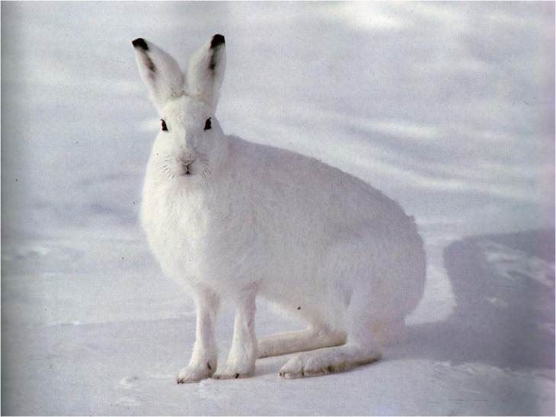
Чистописание 1.Выполните рисунок

Slide 3
2.Напишите строчную букву в и её соединения 3.Прочитайте и запишите слова

Slide 4
- Найдите слова, отвечающие на вопрос кто? Что? -отвечающие На вопрос что делал? Что делаю? - на вопрос сколько? - определите количество слогов - какие слова нельзя переносить? - определите роль ь в словах

Slide 5
Словарная работа 1. подбери слоги: о, бе, ма. Ря, во, со. 2.найди родственные слова

Slide 6
Проверка:

Slide 7
Изучение темы урока:

Slide 8
Перед какими гласными пишется разделительный ь?

Slide 9
физкультминутка

Slide 10
Закрепление

Slide 11
Самостоятельная работа:

Slide 12
